Slide 1
Starknet路线图以及代币模型
https://www.aicoin.com/article/377286.html

Slide 2
Starknet 路线图大更新确定五大主要事项
根据 Starknet 最新发布的路线图，Starknet 已确定 5 大主要事项，分别为
网络稳定性改进、
V3 交易、
交易费用市场、
使用 EIP-4844 降低 L1 费用
以及通过 Volition 模式降低交易成本。

Slide 3
其中，网络稳定性改进方面，Starknet 于今年 7 月份发布被视作「量子飞跃」的 v0.12.0 版本，专注于提高网络吞吐量，并对定序器做了重大改进，
之后，相继在主网发布 Starknet v0.12.1（优化交易效率）和 v0.12.2（启用 P2P 身份验证以及提升最大吞吐量和 TPS），本月已在测试网发布 Starknet v0.12.3（移除了对 Starknet feeder 网关的支持）。

Slide 4
Starknet 正在构建的 V3 交易结构中，将支持以 STRK 支付交易费用。V3 交易结构还将支持以下功能（并非都在 Starknet V0.13.0 中可用）：
费用市场：从 Starknet v0.14.0 开始的收费市场，使用户能够在拥堵期间优化其交易流程。
paymaster 机制：与 EIP-4337 类似，通过费用抽象使交易发送者以外的实体能够支付交易费用。
Volition 模式：用于降低数据可用性成本，引入 hybris 状态设计，允许用户选择自己喜欢的数据可用性模式。
Nonce 泛化（Nonce generalization）：使用户能够通过为不同的交易指定不同的通道来同时发送多个交易。
账户部署将在账户的初始调用或声明交易中进行。

Slide 5
根据有关 STRK 费用代币的 SNIP 10 提案，STRK 的主要目的之一是作为 Starknet 上的费用支付代币。不过，原有交易版本将继续保持 ETH 作为费用代币。Starknet 定序器将使用由 Pragma Oracle 提供的链下 STRK > ETH 喂价。Starknet 解释称，这只是针对中心化情况的临时解决方案，长期去中心化协议提案会在晚些时候发布。

Slide 6
此外，Starknet 还计划使用 EIP-4844 来降低 L1 费用。EIP-4844 通过引入 blob 携带交易来降低交易费用。
Starknet 网络升级的一些计划日期如下：
2023 年 12 月 11 日 上线 V0.12.3 主网。
2023 年 12 月 5 日上线 V0.13.0 Goerli 测试网。如果需要，该日期可能会推迟一周至 12 月 13 日。
2024 年 1 月 22 日：V0.13.0 主网，待治理投票。

Slide 7
Starknet 代币分配模型和推进进程
2022 年 11 月份，Starknet 就将代币 STRK 部署在以太坊主网上，合约为：0xCa14007Eff0dB1f8135f4C25B34De49AB0d42766。STRK 将用作参与 Starknet 共识机制的质押代币、治理代币，以及用来支付交易费用。
交易费用方面，Starknet 此前表示，预计费用将仅使用原生 STRK 代币支付。如上同时使用 STRK 和 ETH 作为交易费用的计划可能只用来过渡。
在 Starknet 论坛中，有关同时使用 STRK 和 ETH 作为交易费用的决定可能会为定序器带来潜在风险的讨论也很激烈。
STRK 质押也可能用来确保网络的活跃性和安全性，这些服务可能包括定序、在达到 L1 最终性之前达成临时 L2 共识、STARK 证明服务和数据可用性供应等。

Slide 8
Starknet 在 2022 年年中就披露了代币经济学，STRK 代币最大总供应量为 100 亿枚，其中：
17% 分配给 StarkWare 投资者；
32.9% 分配给核心贡献者，包括 StarkWare 及其员工和顾问，以及 Starknet 软件开发合作伙伴；
50.1%由 StarkWare 授予基金会分发，其中：
9% 作为社区分配（Community Provisions），适用于为 Starknet 工作并为其底层技术提供支持或开发的人员；
9% 用作社区回扣（用于部分支付从以太坊加入 Starknet 的费用）；12% 用于资助开发、测试、部署和维护 Starknet 协议的研究和工作；
10% 用作战略储备金，用于资助与基金会使命相一致的生态系统活动；
2% 由 Starknet 代币持有者和基金会决定，捐赠给备受推崇的机构和组织，例如大学、非政府组织等；
8.1% 未分配，由社区决定的方式进一步支持 Starknet 社区。

Slide 9
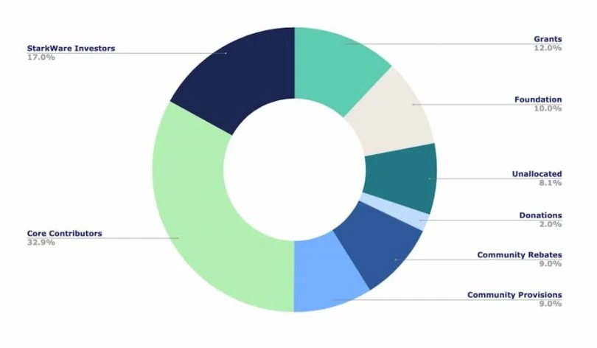
所有分配给核心贡献者和投资者的代币将受到 4 年的锁定期限制（一年完全锁定后线性释放）。

Slide 10
今年以来，Starknet 的去中心化和代币分配步伐也在不断加快。2023 年 3 月份，Starknet 基金会宣布任命五个委员会，其中，
Provisions Committee 负责规划、监督和执行 Starknet 生态系统代币 STRK 的供应；
早期采用者拨款委员会致力于通过向在 Starknet 上构建链上应用的创新团队提供资助来促进 Starknet 生态系统的发展；
开发者合作委员会将通过培养和监督新的战略开发者合作伙伴关系来引入 Starknet 生态系统；
治理委员会的任务是在 Starknet 生态系统的持续去中心化中发挥关键作用；
生态系统准入委员会负责授权新的开发人员和社区成员并将其整合到 Starknet 生态系统中。

Slide 11
5 月份，Starknet 基金会公布 Starknet 早期采用拨款（EAG）计划的首轮 67 个获赠项目。总预算达 1000 万枚 STRK 代币，占据 STARK 初始代币发行量（100 亿枚）的 0.1%，将通过多轮分配给项目方。
获得捐赠的项目中，在今年 4 月 5 日之前在主网启动的项目可以 100% 解锁赠款代币，处于测试网的项目可以立即解锁 25%，剩余 75% 在上线主网后 2 个月内分发。当前，STARK 持有者地址有 429 个，大部分可能是代币捐赠。
10 月份，Starknet 基金会还推出Starknet 早期社区成员计划（ECMP），致力于表彰迄今为止为 Starknet 做出贡献的社区贡献者，计划向在网络早期做出贡献的人分配 5000 万枚 STRK 代币，包括奖励技术讨论、组织 Starknet 相关活动并定期发布 Starknet 品牌内容的个人贡献者。目前该申请窗口已结束，委员会将于 2023 年 12 月 29 日做出决定。

Slide 12
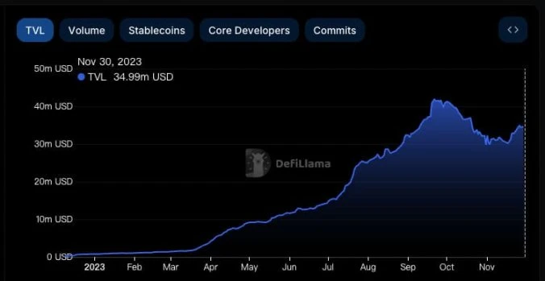
根据 L2BEAT 数据显示，Starknet 当前锁仓额为 1.69 亿美元，这一数字包含所有跨链至 Starknet 但尚未使用的资产，而根据 DefiLlama 数据，Starknet 上的 DeFi 锁仓额仅为 3500 万美元。

Slide 13
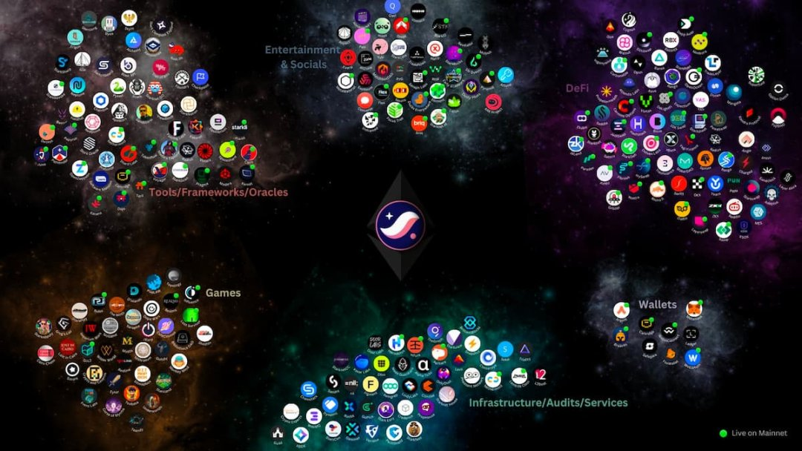
尽管在 Layer2 中 Starknet 的锁仓额并不亮眼，甚至于在今年 8 月份以来停滞不前，但其生态系统却在稳步扩张。下图是 Starknet 在本月下旬发布的生态图景。

Slide 14
为引导并推动 Starknet 上 DeFi 生态发展，Starknet 基金会还在 11 月份宣布成立 DeFi 委员会，该委员会的任务是研究、设计和执行链上流动性，该委员会的预算为 5000 万枚 STRK。
DeFi 委员会由六名成员担任主席，分别为：Starknet 基金会管理员 Damian、Argent 联合创始人兼首席执行官 Itamar Lesuisse、zkLend 联合创始人 Jane Ma、AVNU 联合创始人兼首席执行官 Mentor、Nostra 产品负责人 Richard Thomas-Pryce 和 ZKX 首席技术官 Vitaly Yakovlev。

Slide 15
参考：
https://www.starknet.io/en/roadmap
https://community.starknet.io/t/starknet-next-versions-v0-12-3-v0-13-0-and-sepolia-testnet-migration/106529
https://community.starknet.io/t/announcing-the-early-community-member-program/102092
https://github.com/starknet-io/SNIPs/blob/main/SNIPS/snip-8.md
https://github.com/ob1337/SNIPs/blob/snip-10/SNIPS/snip-10.md

